Slide 1


MANUAL DE
USUARIO
Presentación por Nerea Zapatero Jara

Slide 2
1
2
TABLA
Entorno
Admin
Entorno
CONTENIDOS
3
4
Proveedor
Usuario

Slide 3
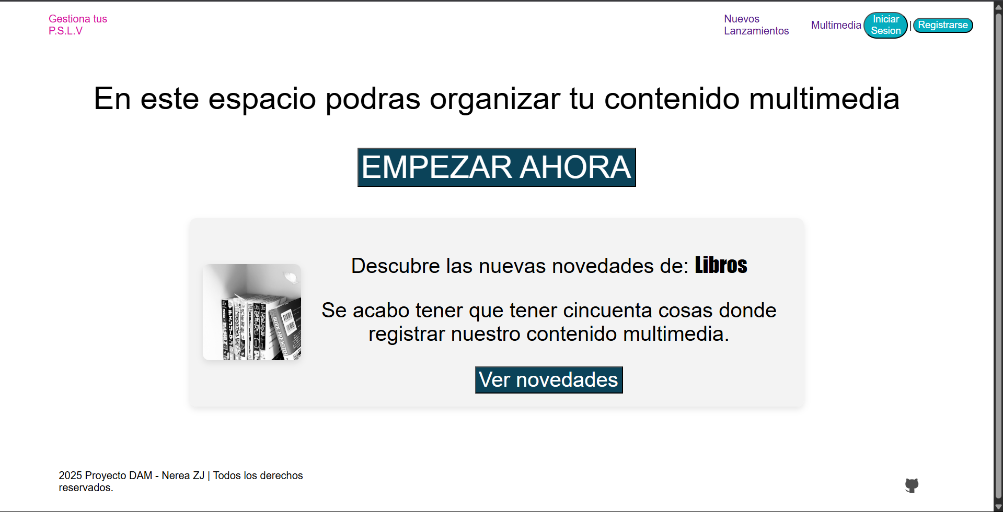
Entorno
Entorno pagina inicio

Slide 4
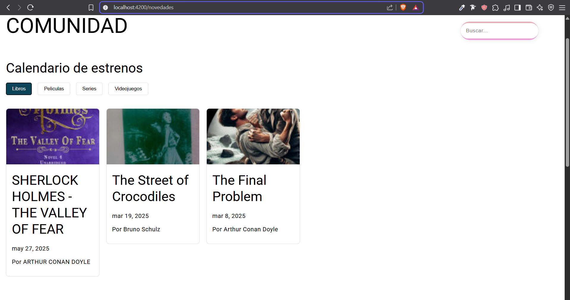
Nos lleva a la pagina de inicio (la que se esta visualizando)
Nuevos Lanzamientos: Funciona igual que el “ver novedades”
Multimedia: Encontrar el contenido multimedia.
Inicio sesión | Registrarse
Apartado de novedades, donde encontramos las APIs que nos proporcionan las novedades.
Al igual que podemos encontrar los blogs
Nos lleva al Registro
Acceso a mi repositorio GitHub
Entorno pagina inicio

Slide 5
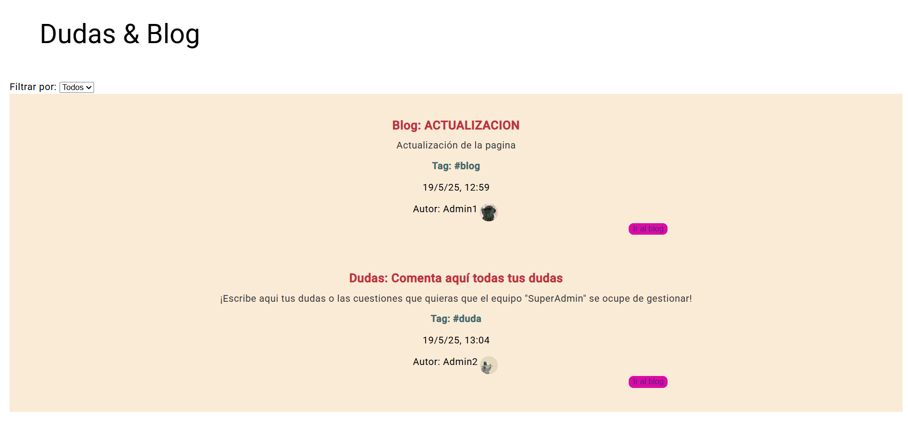
Buscador para buscar en las APIs
Calendario de Estrenos: Donde visualizaremos el
contenido nuevo de cada
sección
Entorno pagina novedades
APIS

Slide 6
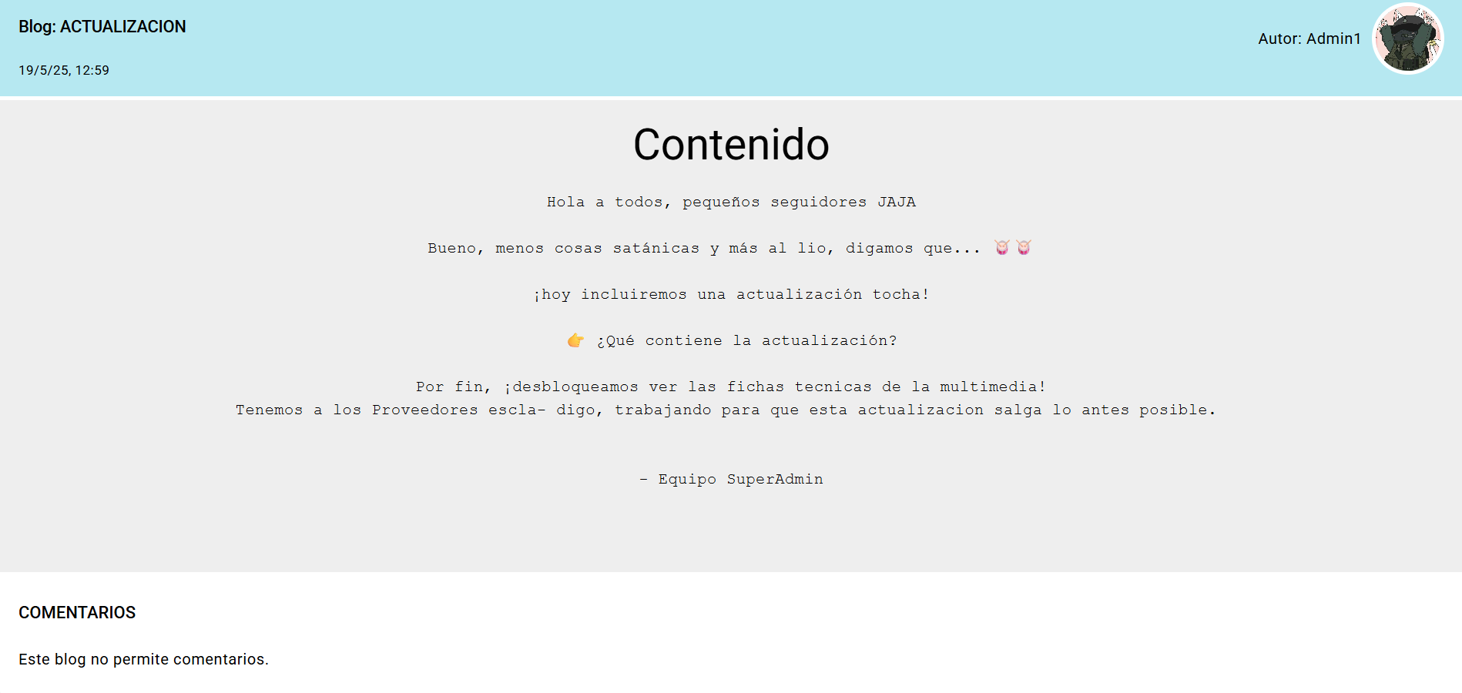
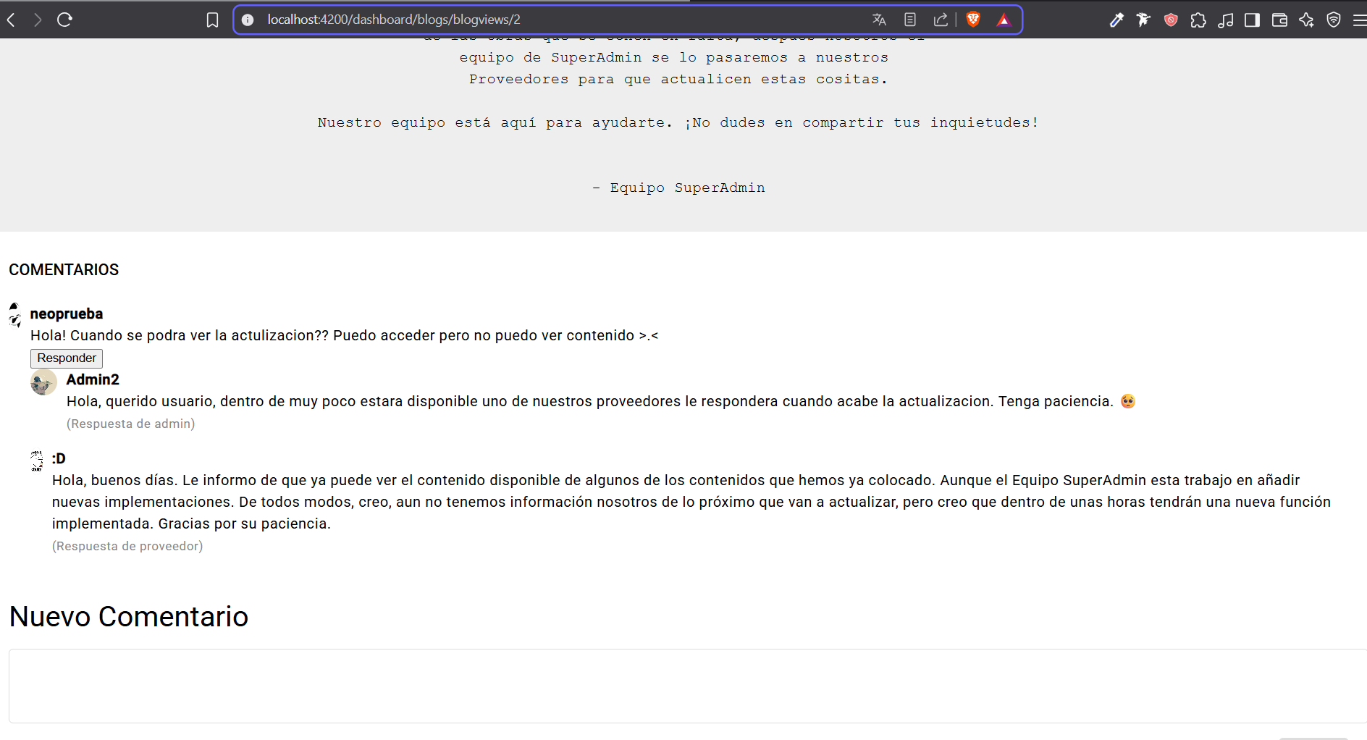
Dudas y Blogs
En los blogs, si los admin lo permiten podemos o no comentar, incluso responder a los mensajes que ya están escritos
Entorno pagina novedades

Slide 7
Filtrar por tipo de Blog:
Blog o Duda
Visualiza el blog
Entorno pagina novedades
Dudas y Blogs

Slide 8
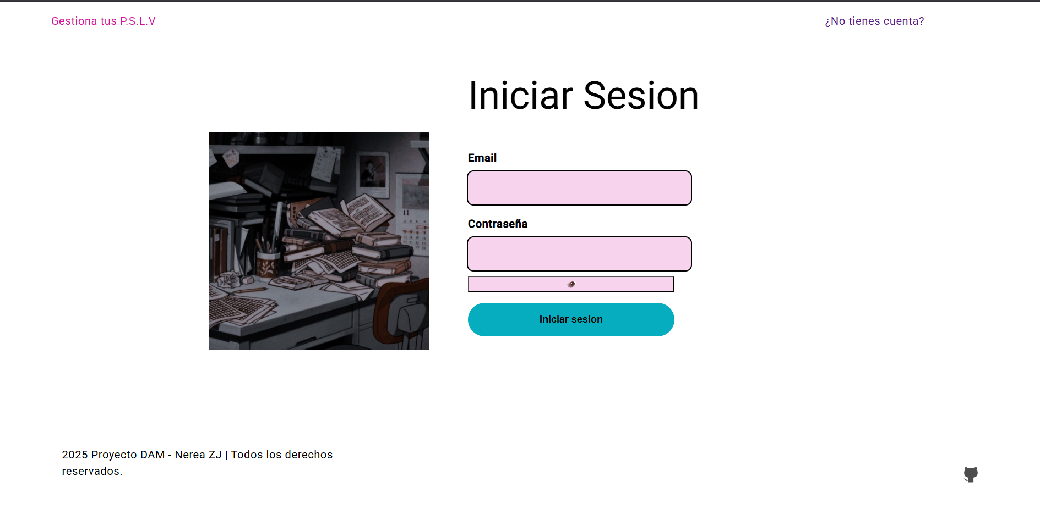
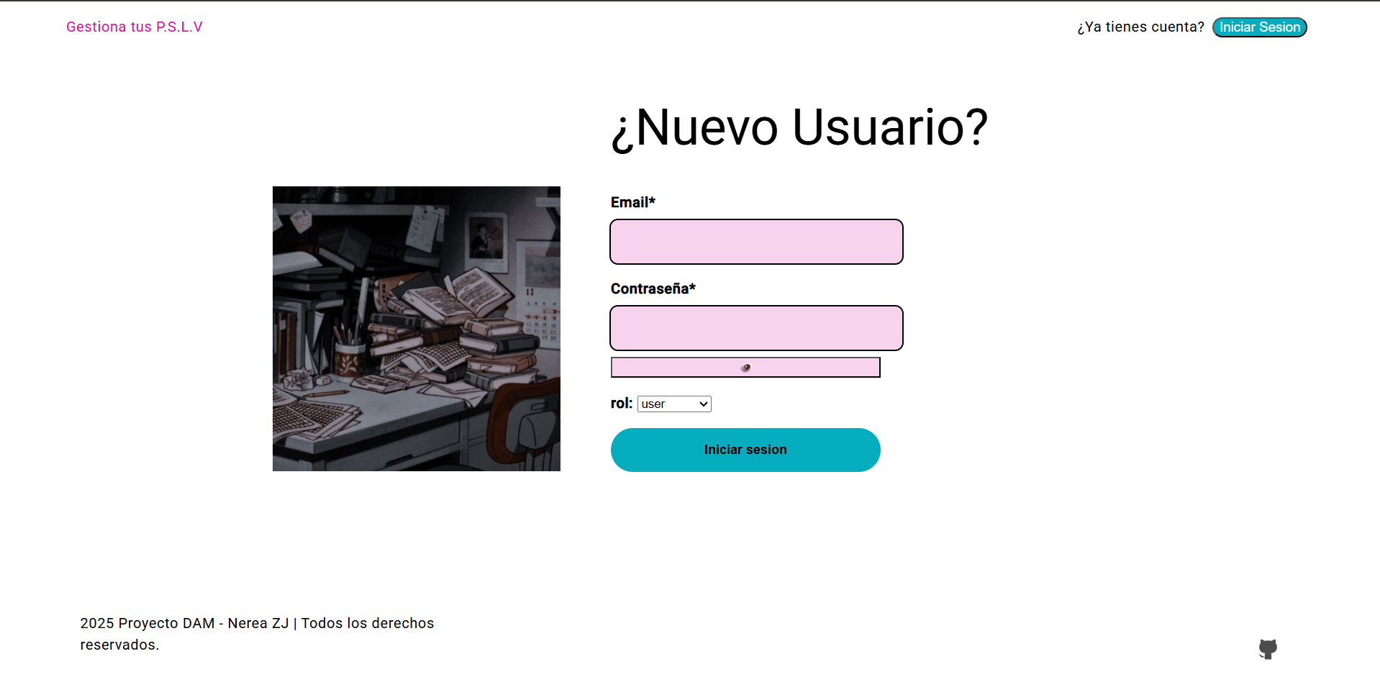
Roles
Por si no sé tiene cuenta
Si ya se tiene cuenta
Administrador
Entorno
Iniciar Sesión y Registro

Slide 9
Rol
Roles
Administrador
Admin

Slide 10
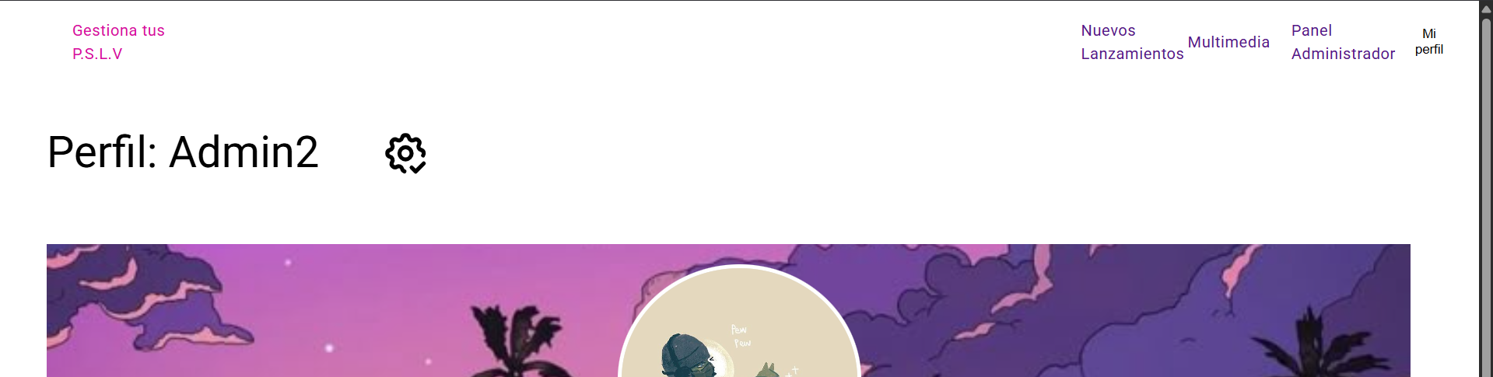
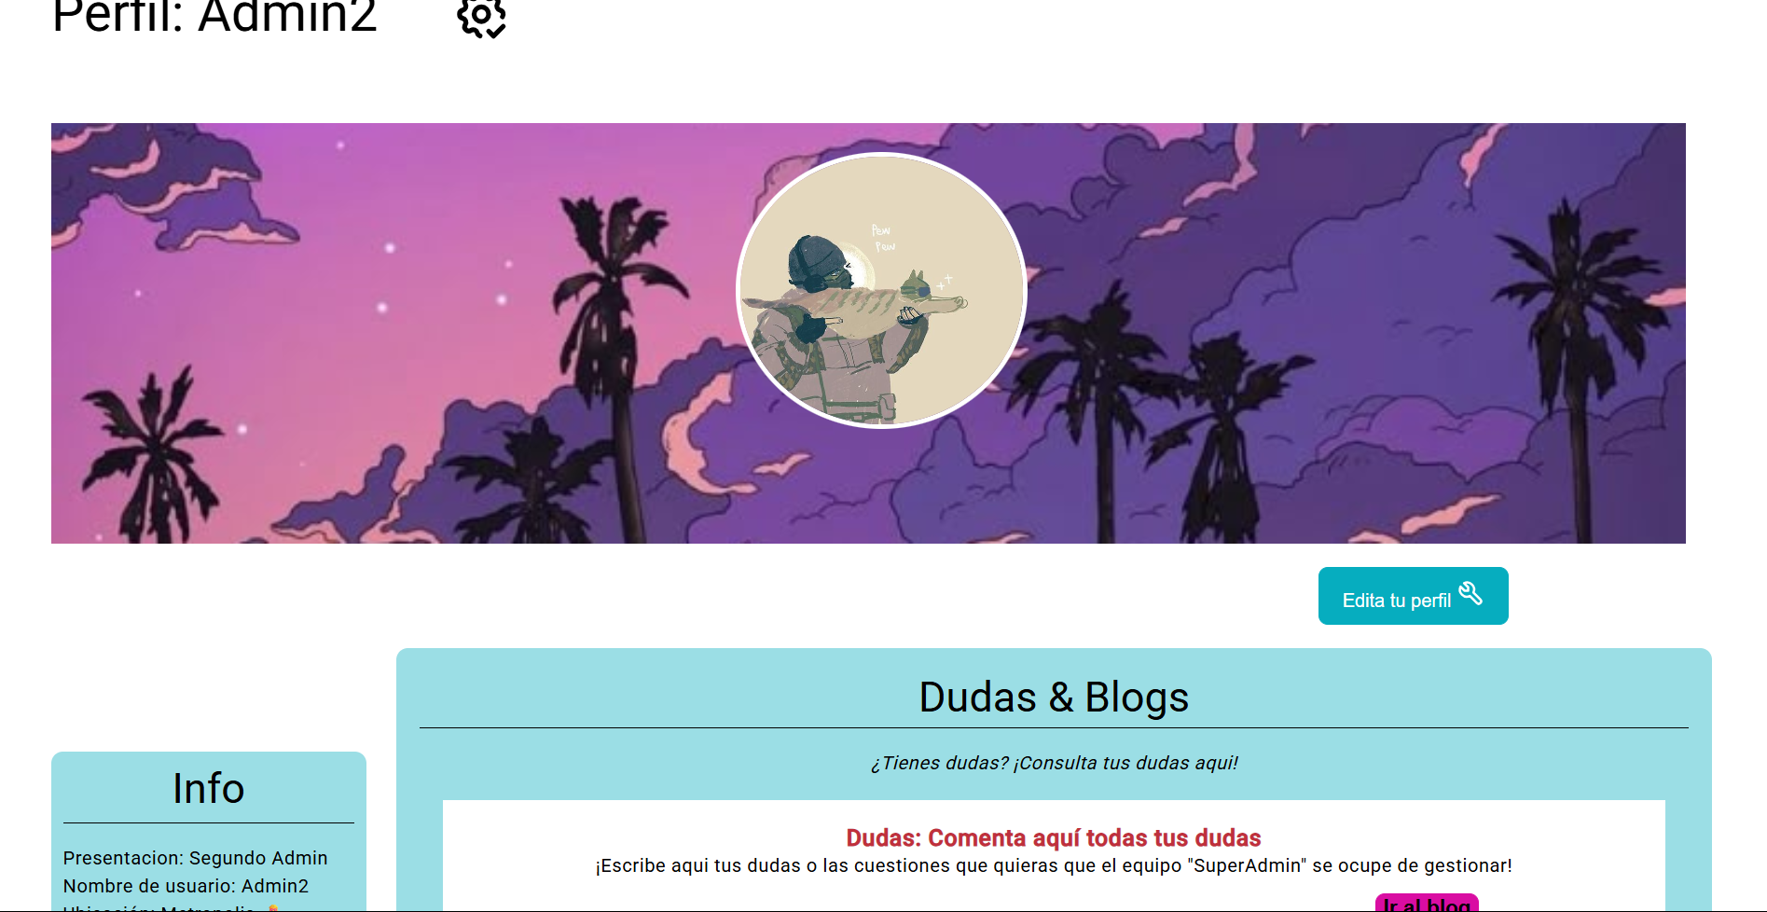
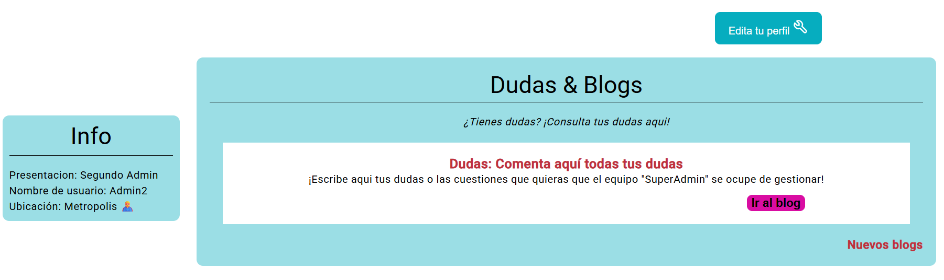
En el encabezado podemos observar que nos
aparece una nueva “opción”, la cual es
“PANEL ADEMINISTRADOR”.
Editar el perfil, este botón aparece en todos los perfiles, pero lo veremos mejor con el de Usuario
Rol Admin
Panel Admin

Slide 11
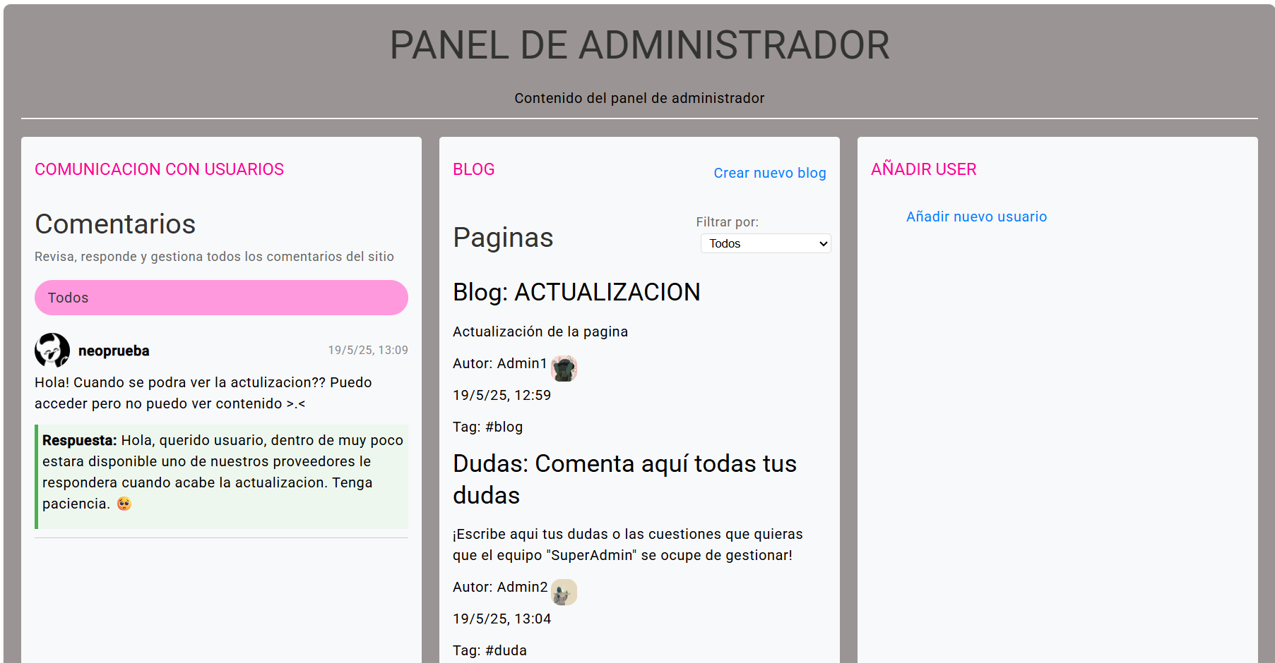

Rol Admin
Crear nuevo blog
Editar el perfil, este botón aparece en todos los perfiles, pero lo veremos mejor con el de Usuario
IMPORTANTE: todos los recuadros que tienen el “*” son campos para completar obligatoriamente.
Panel Admin

Slide 12
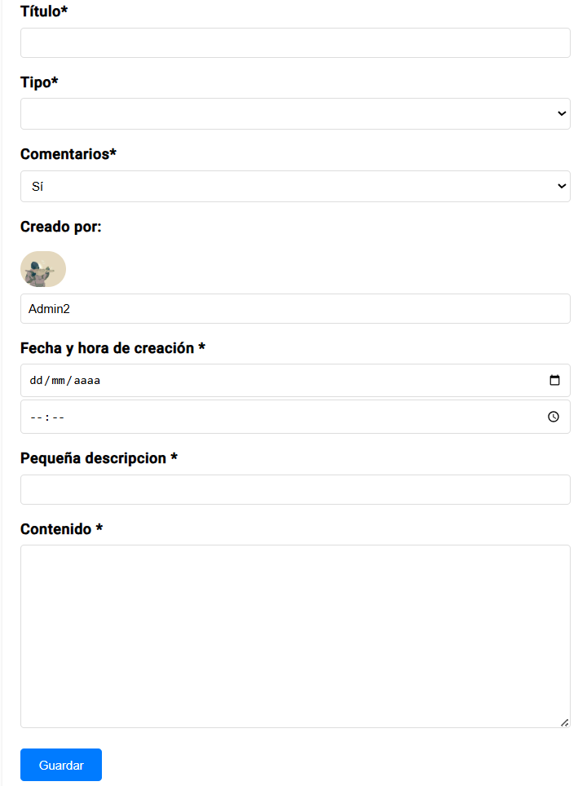
Rol Admin
Donde elegiremos donde pondremos si es Blog o Duda. Si queremos poner que los usuarios pongan comentarios o no
IMPORTANTE: todos los recuadros que tienen el “*” son campos para completar obligatoriamente.
Para guardar
Creación de Blog

Slide 13
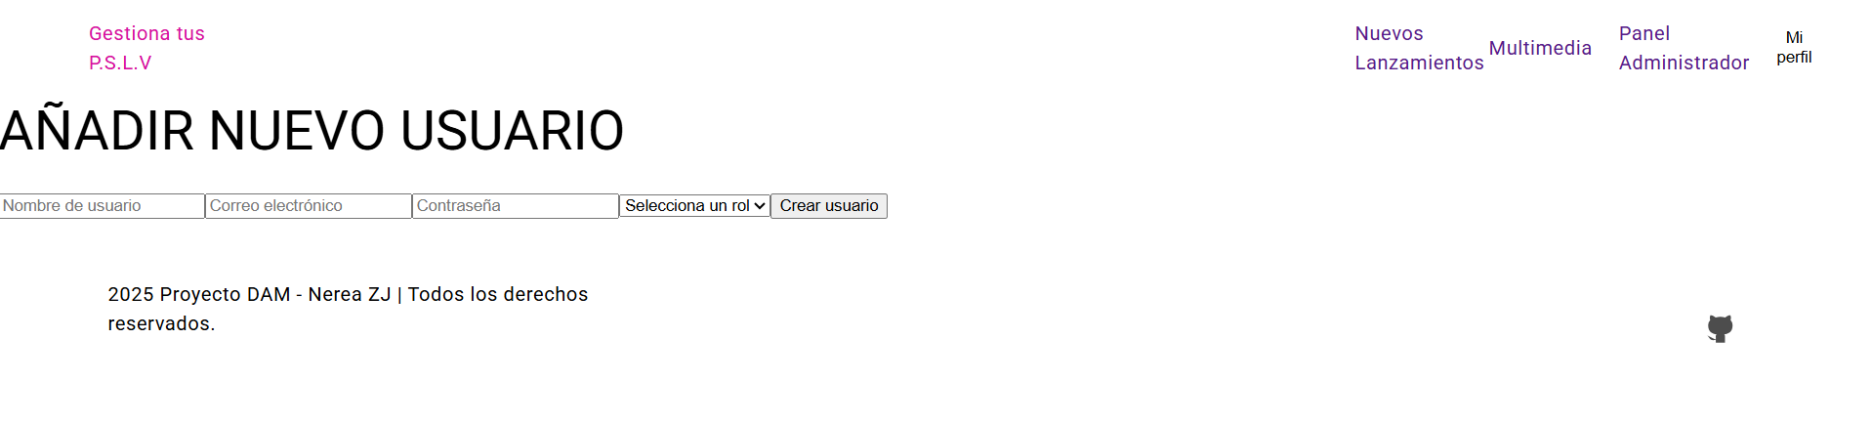
Rol Admin
Roles
Donde añadiremos el nuevo usuario.
Creacion de nuevo usuario
Proveedor

Slide 14
Roles
Proveedor

Slide 15
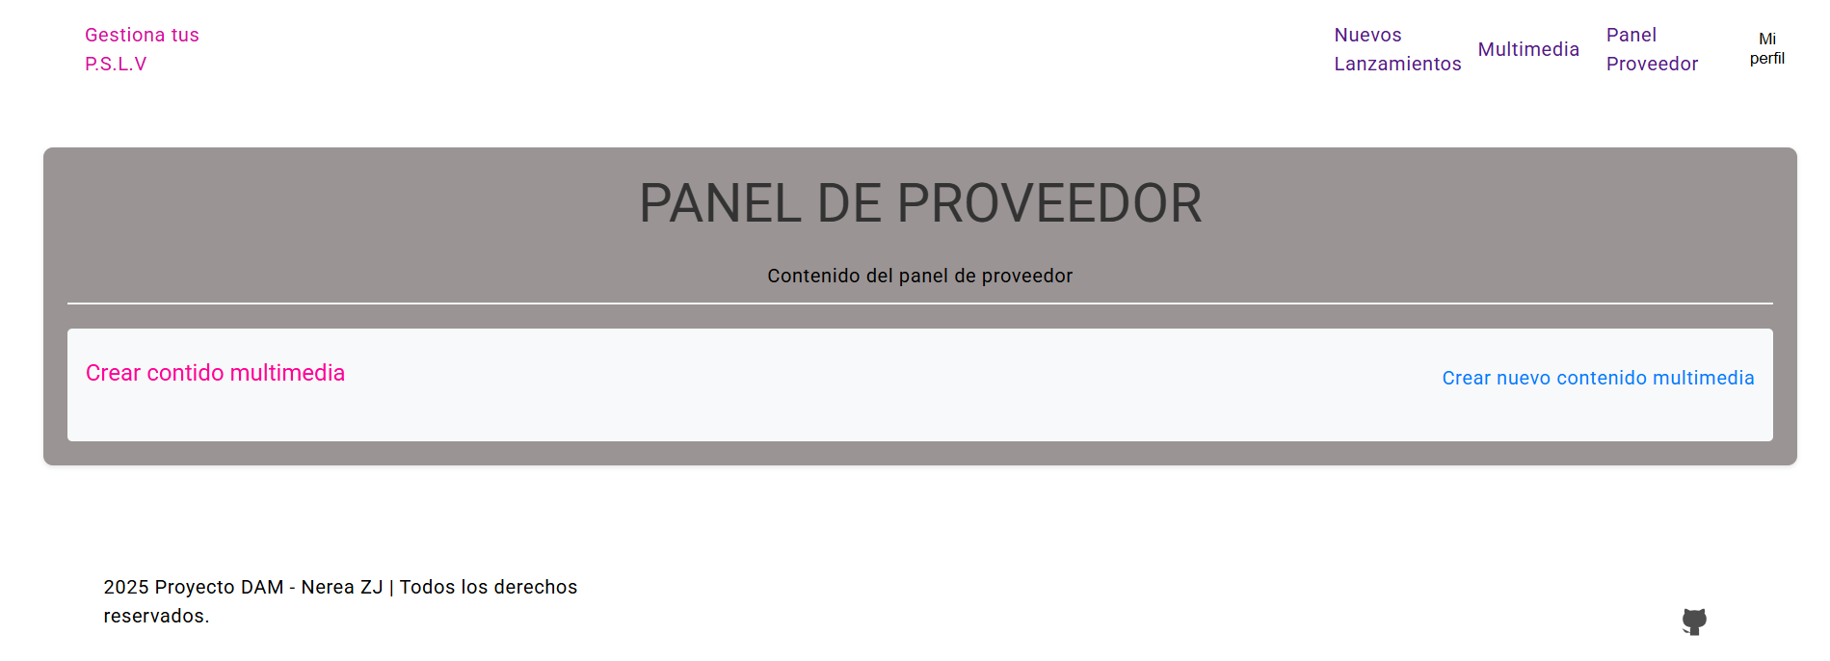
Rol Proveedor
Opción para entrar al panel
IMPORTANTE: todos los recuadros que tienen el “*” son campos para completar obligatoriamente.
Crear nuevo contenido multimedia
Panel Proveedor

Slide 16
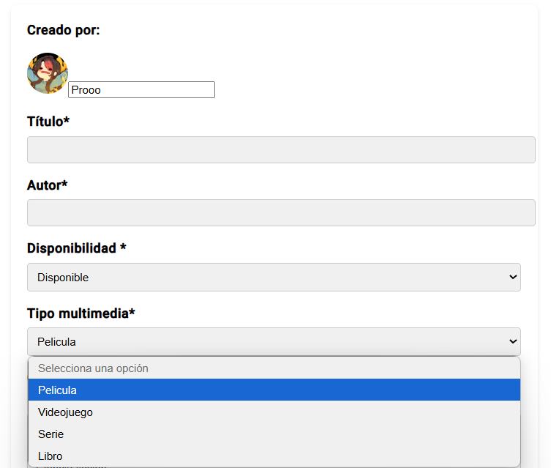
Rol Proveedor
Titulo de la obra
Autor de la obra
Disponibilidad: próximamente – disponible
Tipo de multimedia: donde elegimos el tipo (película, serie, libro, videojuego)
IMPORTANTE: todos los recuadros que tienen el “*” son campos para completar obligatoriamente.
Creacion de Multimedia

Slide 17
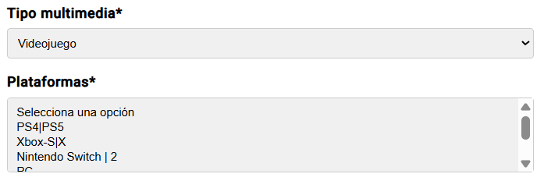
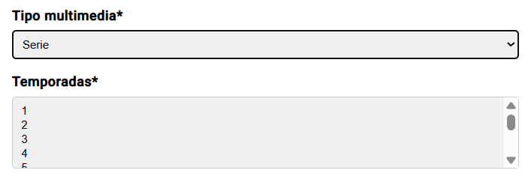
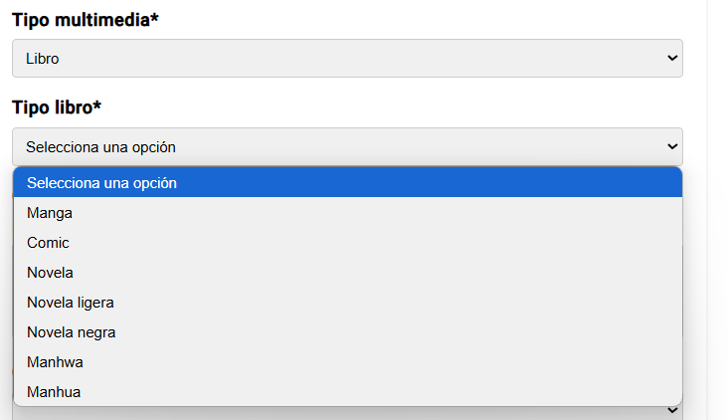

Dependiendo del tipo que se esliga:
En el caso de las series, deberemos de poner el numero de temporadas, llega solo hasta 10, si la serie supera las 10 temporadas tienes la opción de poner +10.
En el caso de los videojuegos, debes de poner todas las plataformas para la que va a ser dicho juego.
En el caso de los libros, debes poner el tipo que es, si es una novela, si es un manga etc…
Creacion de Multimedia
Rol Proveedor

Slide 18
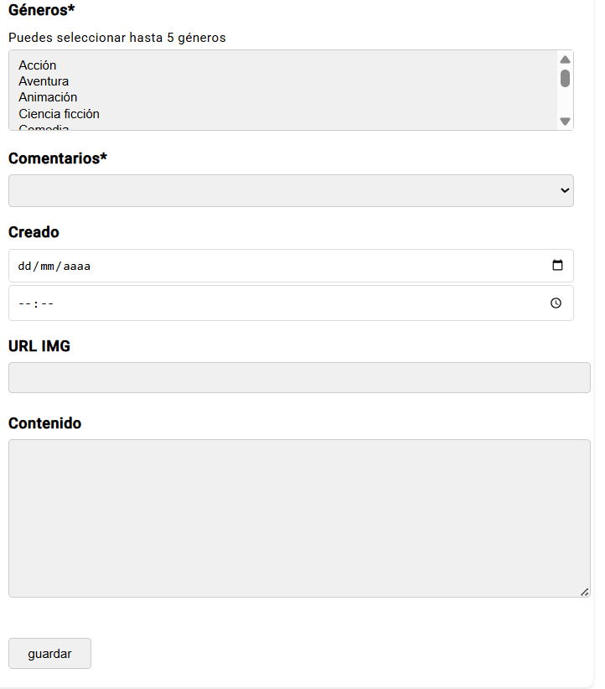
Roles
Rol Proveedor
Los siguientes paneles son para elegir el genero (solo máximo 5, aunque puedes seleccionar uno o dos, no tienen que ser obligatoriamente 5).
Comentarios, se ha de poner que si.
Creado
URL de la imagen
Y la sinopsis de la multimedia
Guardar
Creacion de Multimedia
Usuario

Slide 19
Roles
Usuario

Slide 20
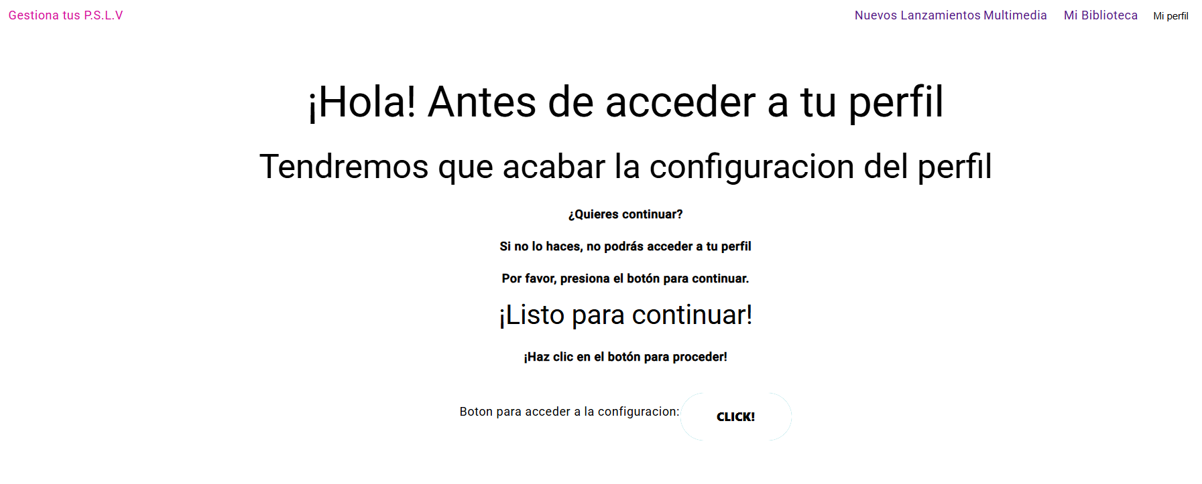
Rol Usuario
Después de la creación del perfil, nos saldrá esto, tendremos que darle al click

Slide 21
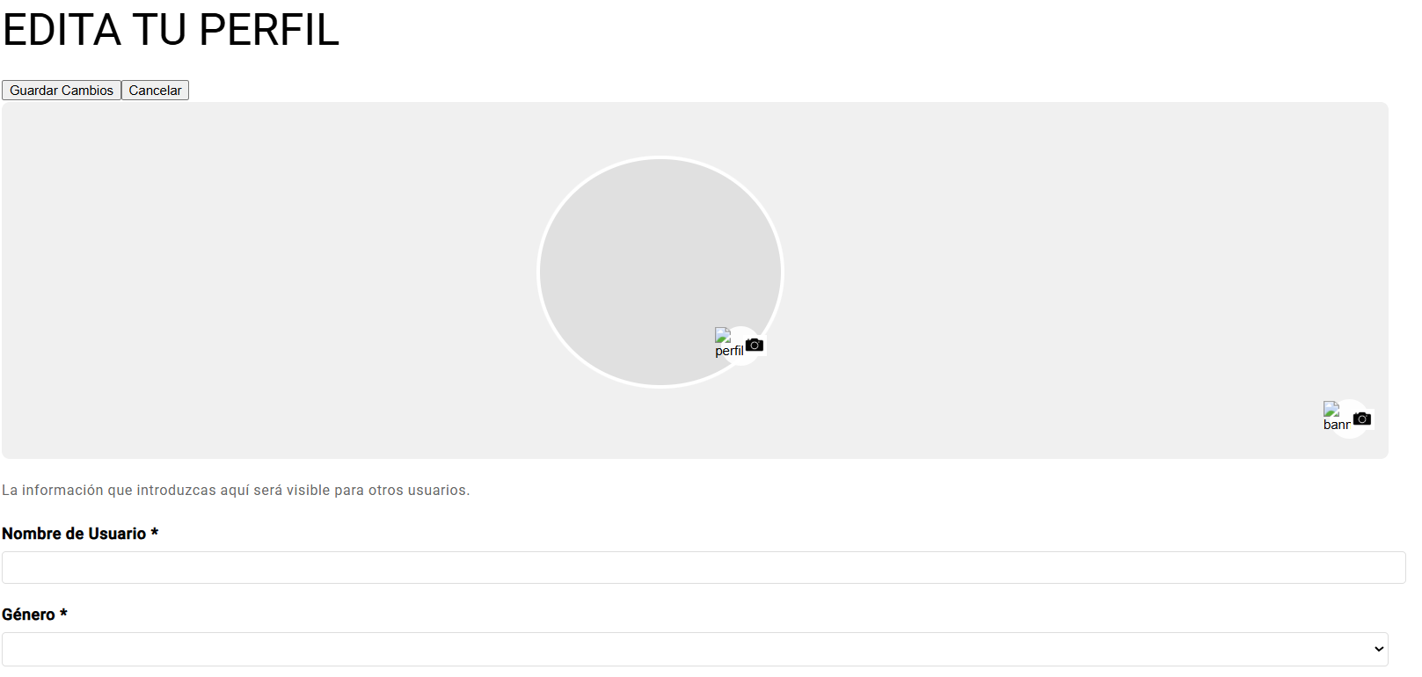
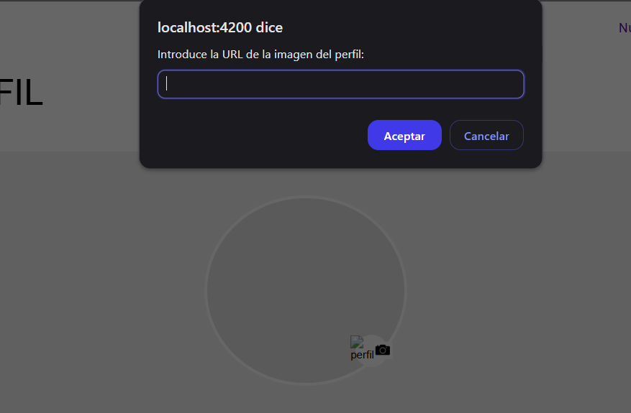
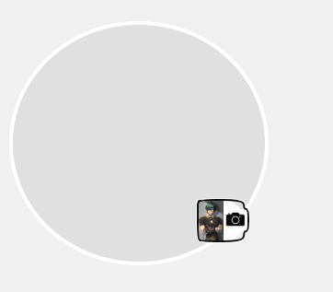
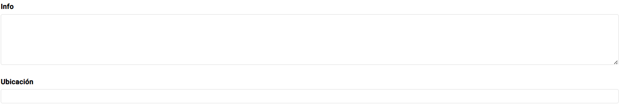
Rol Usuario
En caso de que pongamos la imagen (ambas) nos pedirá añadir la URL
de imagen, se visualizará al lado de la cámara
Para acabar, los campos importantes a reñenar serán los de nombre de usuario y el genero. Los demas campos como las dos imágenes o la información y la ubicación serán opciones.

Slide 22
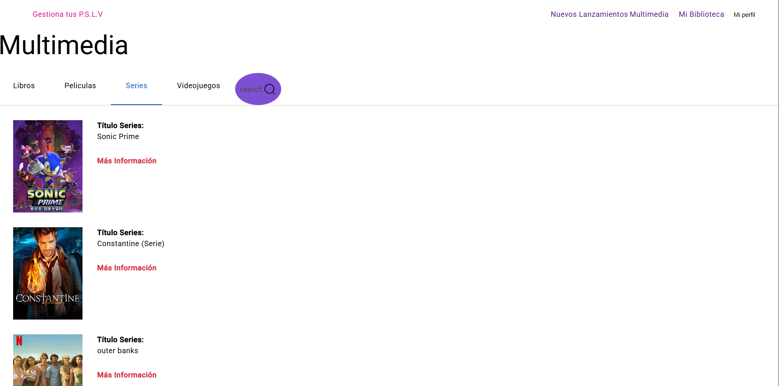
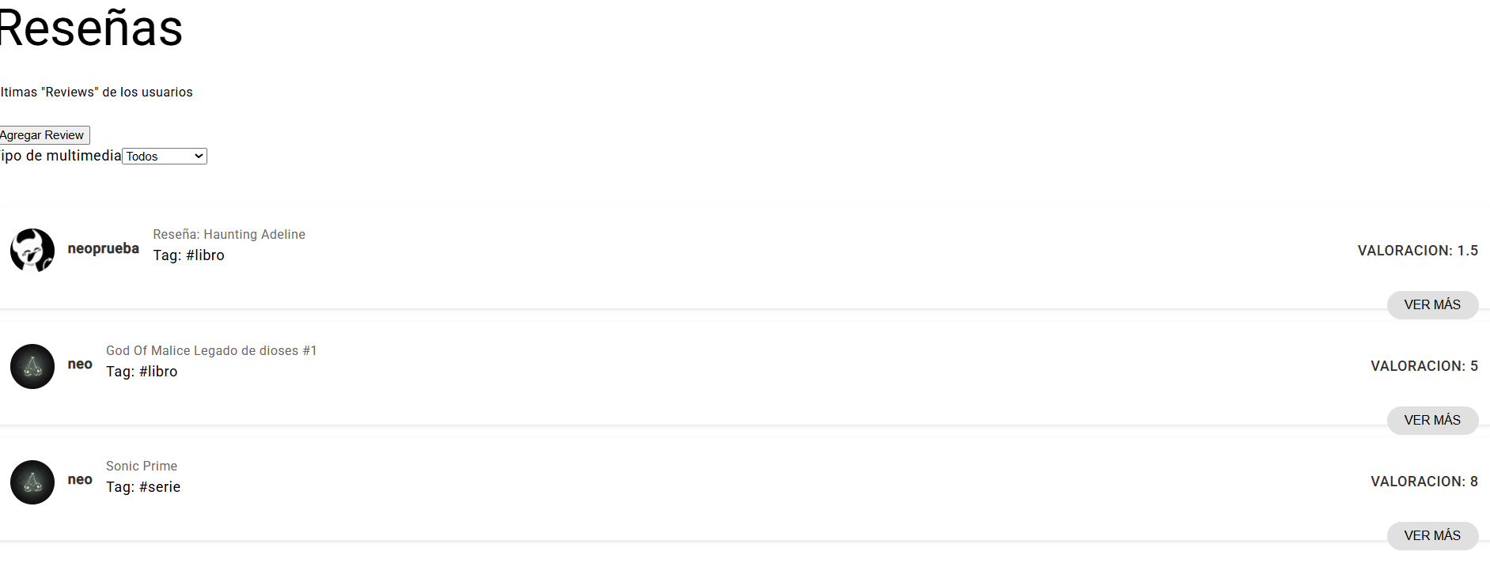
Rol Usuario
En el apartado de contenido Multimedia podemos encontrar lo que el proveedor haya añadido.
Al bajar podemos encontrar las reseñas de otros usuarios.

Slide 23
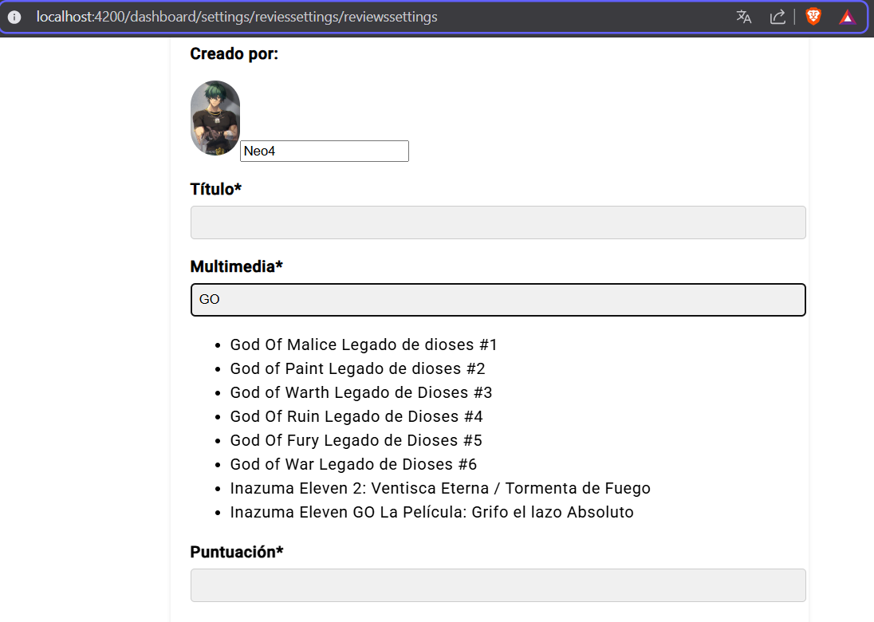
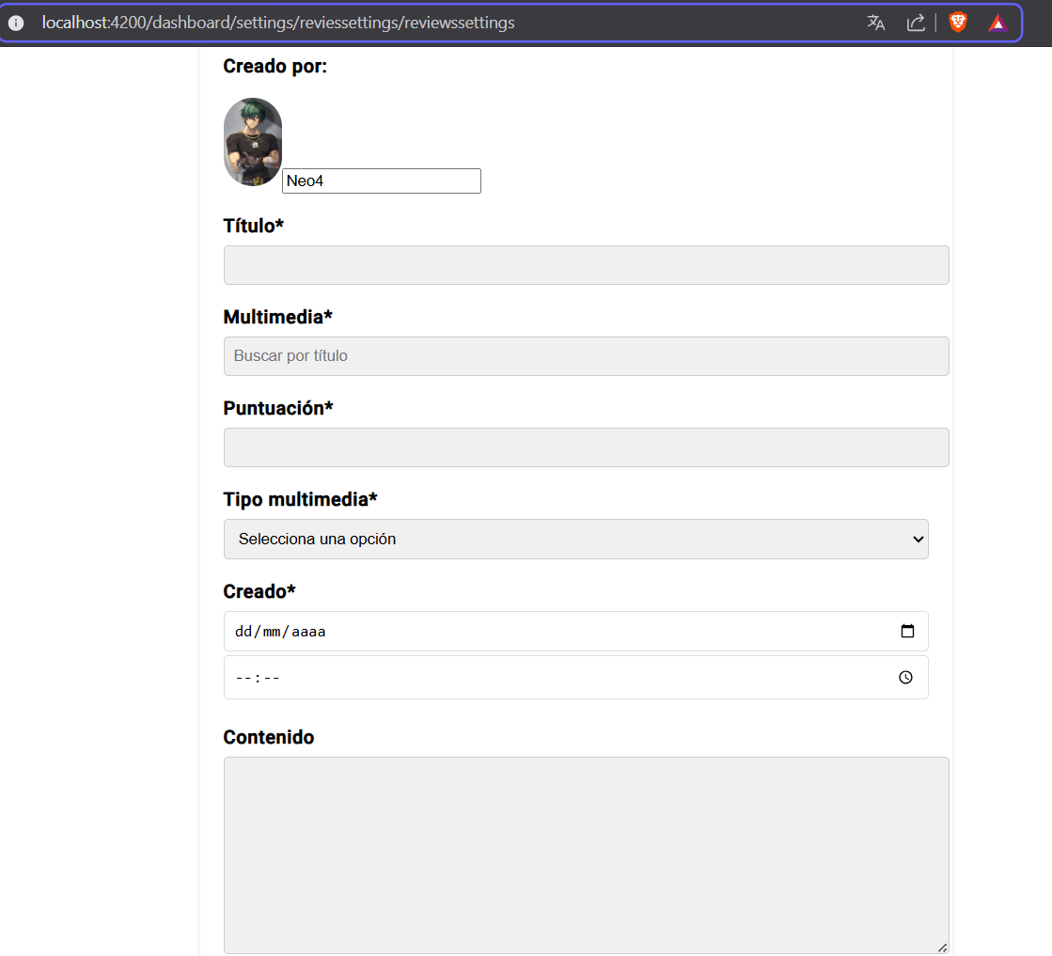
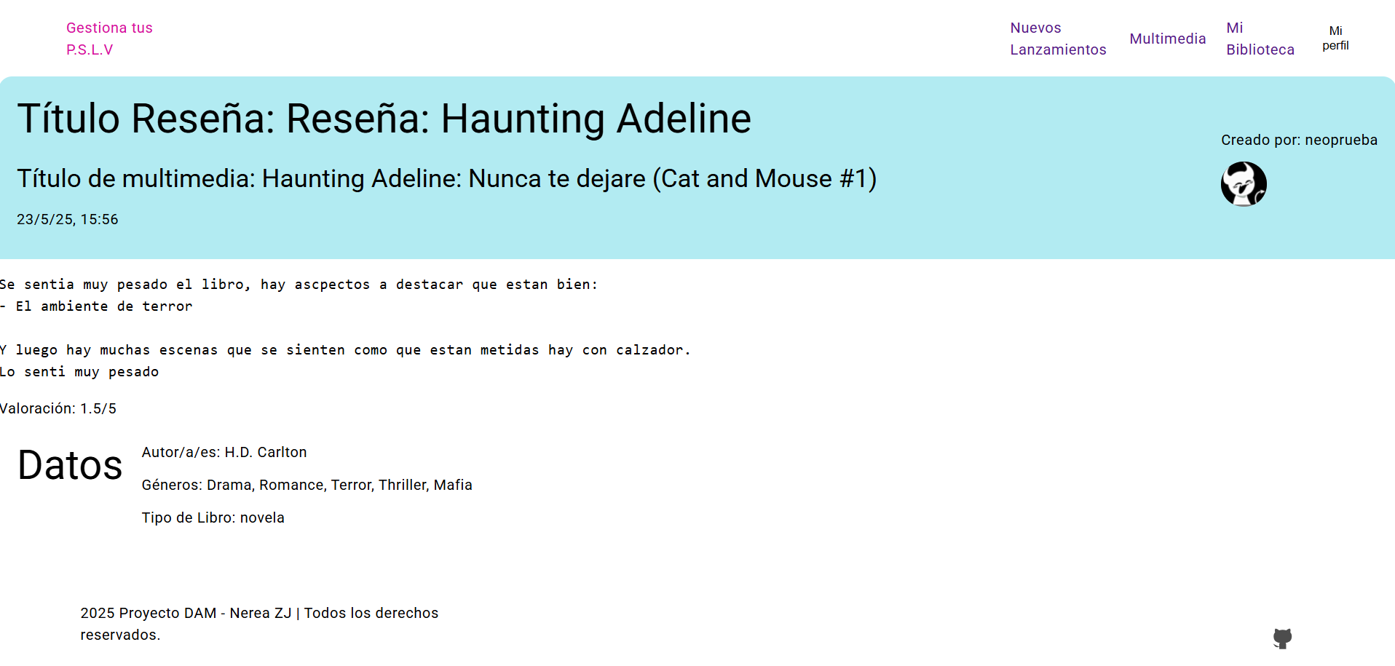
Rol Usuario
Las reseñas

Slide 24
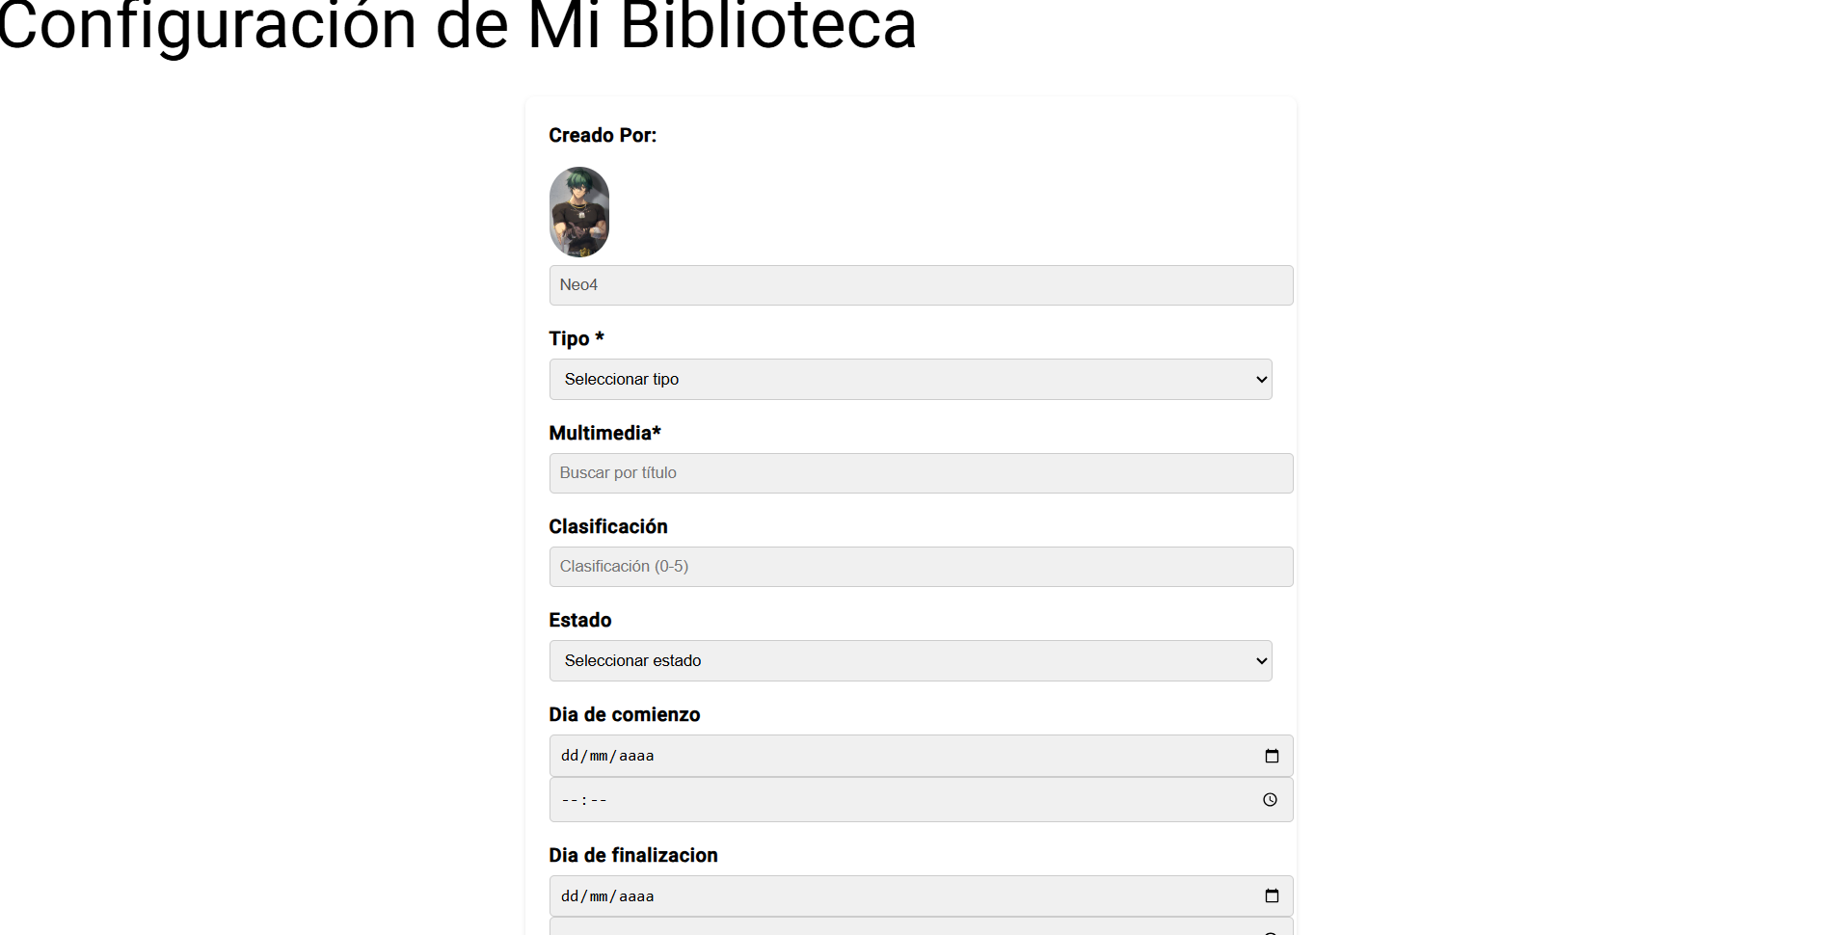
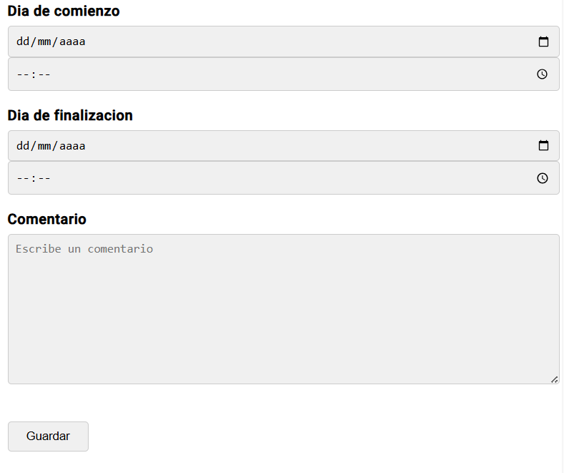
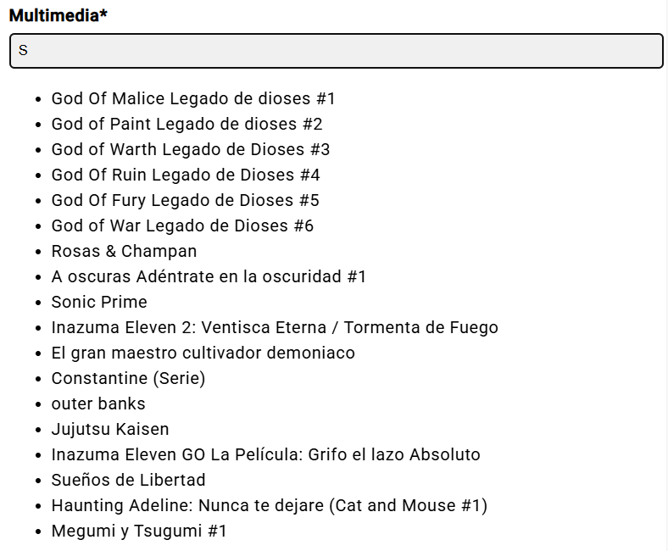
Para añadir el contenido multimedia, deberemos de rellenar los campos.
Hay que recordar si algo lo tenemos en pendiente no tendremos que completar los demás campos.
El “multimedia” actúa como buscador de todo el contenido actual que han añadido los proveedores
Rol Usuario

Slide 25
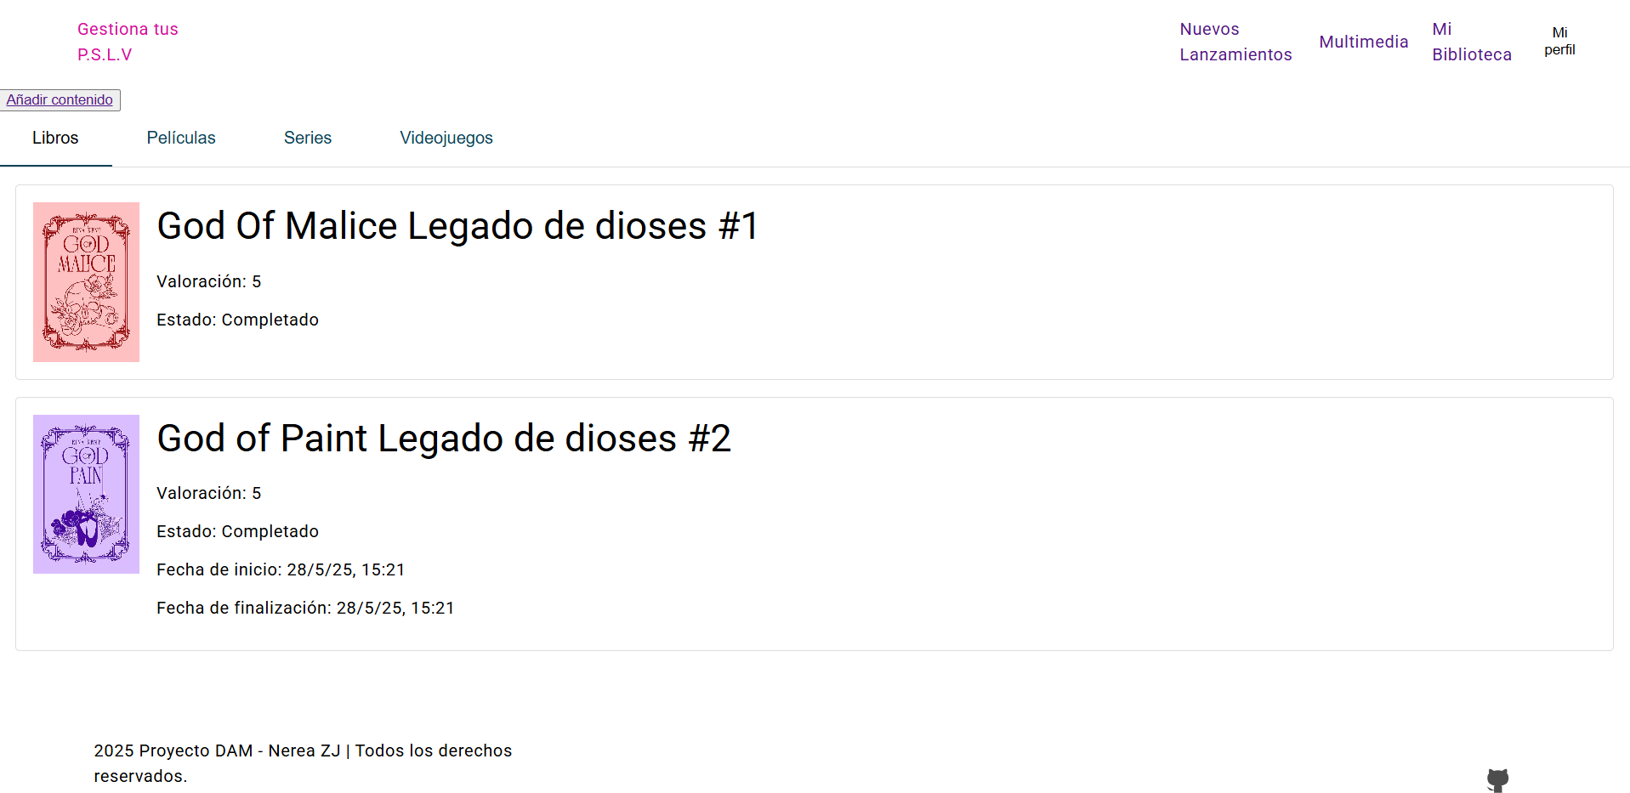
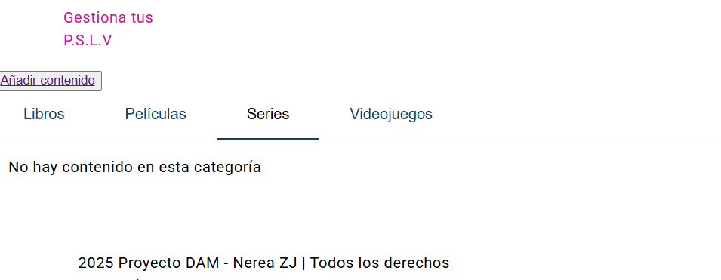
Visualizar el contenido de nuestra multimedia
Rol Usuario
GRACIAS
POR LEER EL
MANUAL

Slide 26
GRACIAS
POR LEER EL
MANUAL

